Slide 1
Mootorsõiduki parameetrite reaalajaline monitooring ja juhtimine Realtime Monitoring and Guidance of Motorized Vehicle Parameters
Andres Käver
IT süsteemide arendus 2011
Juhendaja: Raivo Sell PhD Konsultant: Kristiina Hakk PhD

Slide 2
EELNEV OLUKORD
Amatöörmotospordi jaoks on tehnika monitoorimisvahendid finantsiliselt kättesaamatud
Puuduvad vahendid sõiduki ja selle juhi tegevusparameetrite optimiseerimiseks
Sageli ületatakse tehnika ohutuskriitilised piirid, majanduslikult kallid tagajärjed

Slide 3
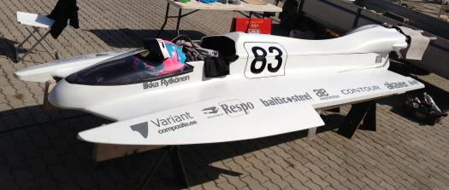
DIPLOMITöö alus
Open klassi hüdroplaan võistluspaadi sooritusvõime optimiseerimine
Eesmärk - vähemalt üks maailmameistritiitel klassist O-125, O-250 või O-350

Slide 4
LAHENDUSED
Arendada välja riistvara/tarkvara mootorsõiduki dünaamika info kogumiseks
Edastada meeskonnale reaalajas infot visuaalseks analüüsiks
Statistiline info kogumine, võrdlus ja analüüs
Mootorsõiduki parameetrite juhtimine reaalajas

Slide 5
Resultaat
Lahendus mootori parameetrite testimiseks koormuspingis
Testimises on prototüüplahendused:
Andmete kogumine ja kuvamine sõidukis
Distantstelemeetria
Sõiduki tegevusparameetrite juhtimine reaalajas

Slide 6
Resultaat – mootori efektiivsuse kasv
Väljalaske pikkuse dünaamiline muutmine vastavalt hetkeparameetritele
Mõõtmine sooritatud Itaalias, mootoritehase testpingis

Slide 7
TÄNAN

Slide 8
Diplomitöö hetkeolukord
Prototüüpseadmed testimises ja jooksvas arenduses
Tarkvara mootori juhtimiseks valmis, tulemused väga head
Telemeetria ja andmete visualiseerimine läheb kohe testimisse
Teksti on ca 25 lehekülge ilma lisadeta
Valmis on sissejuhatus, analüüs, riistvaraline teostus
Kirjutada on veel algoritmide valik/analüüs ja tarkvara teostus
Samuti ootavad kirjutamist tulemuste analüüs ja kokkuvõte

Slide 9
Diplomitöö hetkeolukord Sissejuhatus
LÜHENDITE JA MÕISTETE LOETELU 1
SISSEJUHATUS
AKTUAALSUS 2
DIPLOMITÖÖ SISU 1

Slide 10
Diplomitöö hetkeolukord ANALÜÜS
1.1 TEHNILINE LÄHTEÜLESANNE – VEEMOTOSPORT 2
1.2 ANALOOGSED OLEMASOLEVAD LAHENDUSED MUJAL MAAILMAS 1
1.3 ARENDATAVAD LAHENDUSED 1
1.4 ARENDATAVAD TARKVARALAHENDUSED 1
1.4 SÜSTEEMINÕUDED 2
1.5 ESMASED LAHENDATAVAD PROBLEEMID 3
1.6 PLANEERITAV ESMANE RIISTVARAARHITEKTUUR 1

Slide 11
Diplomitöö hetkeolukord Tehniline teostus
2.1 MIKROKONTROLLERI VALIK 2
2.2 TEMPERATUURISENSORI SIGNAALIVÕIMENDI VALIK 2
2.3 SERVOAJAM 2
2.4 MOOTORI PÖÖRETE MÕÕTMINE - RIISTVARA 2
2.5 MUUD RIISTVARAKOMPONENDID 3
2.6 ESMASE PROTOTÜÜPSEADME LÕPLIK SKEEM 1
2.7 MOOTORI PÖÖRETE MÕÕTMINE - TARKVARA
2.8 MOOTORI VÄLJALASKE PIKKUSE REGULEERIMINE - TARKVARA
2.9 OPTIMAALSETE MOOTORI TÖÖPARAMEETRITE MÕÕTMINE
2.10 MOOTORI EFEKTIIVSUSE TÕSTMINE TÖÖPARAMEETRITE JUHTIMISE ABIL
2.11 LAHENDUSE OPTIMEERIMINE

Slide 12
Diplomitöö hetkeolukord tulemus/kokkuvõte/kirjandus
3 TULEMUSED
3.1 DIPLOMITÖÖ TULEMUS
3.2 EDASINE TEGEVUS
4. KOKKUVÕTE
5. SUMMARY
6. KASUTATUD KIRJANDUS - 2LK (28tk)
7. LISAD

Slide 13
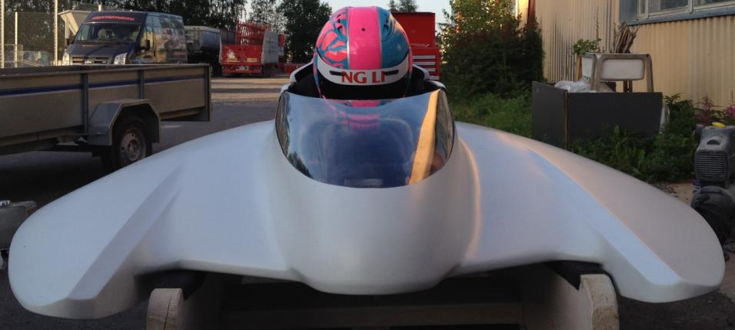
TÄNAN

